Slide 1

EAU-SOLEIL
SOLidarité Et Initiatives Locales
Association Loi de 1901
767 rue du Brocey
38920 CROLLES
http://www.eau-soleil.org - contact@eau-soleil.org

Slide 2

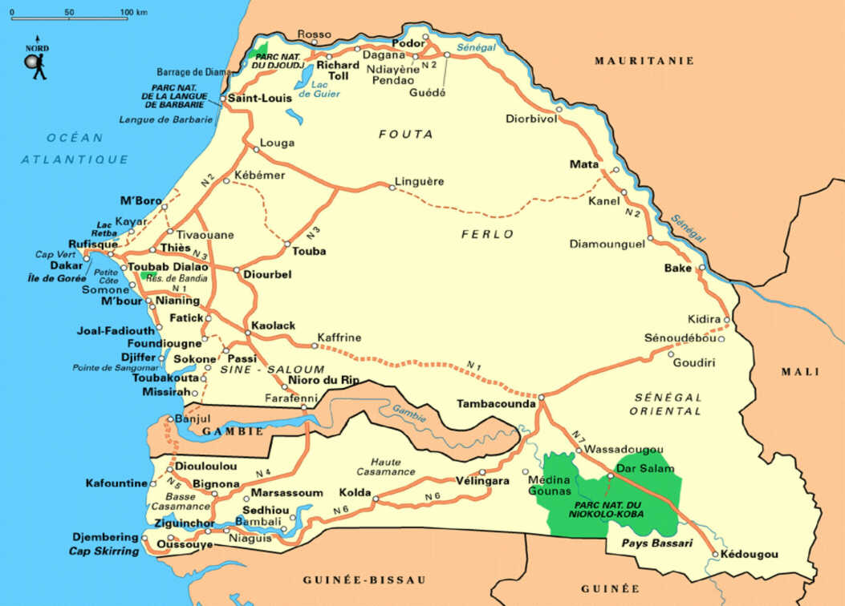
Zone d’intervention
& Partenaires
Notre Zone d’intervention:
  Le Nord du Sénégal
  Et plus précisément...

Slide 3
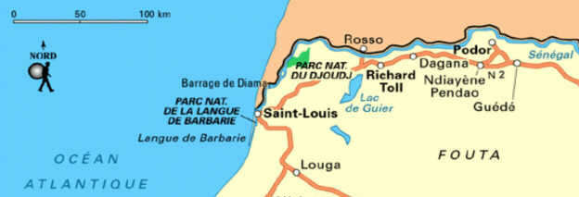
Zone d’intervention
& Partenaires
  la région de ROSSO, à 80 km au Nord-Est de Saint-Louis; sur la rive gauche du fleuve Sénégal.

Slide 4
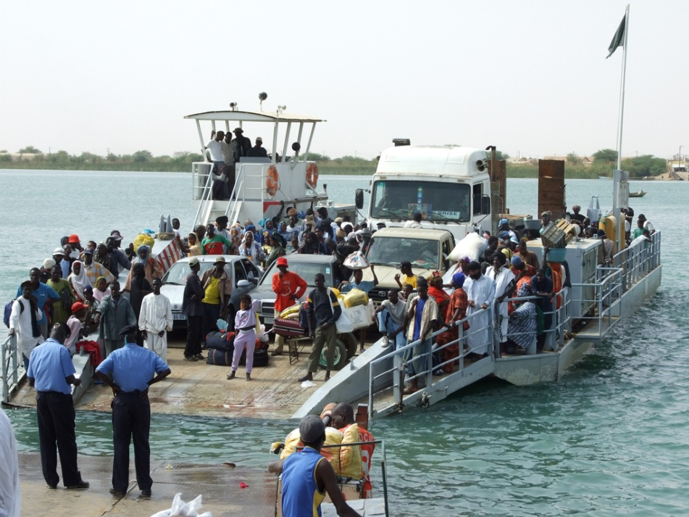
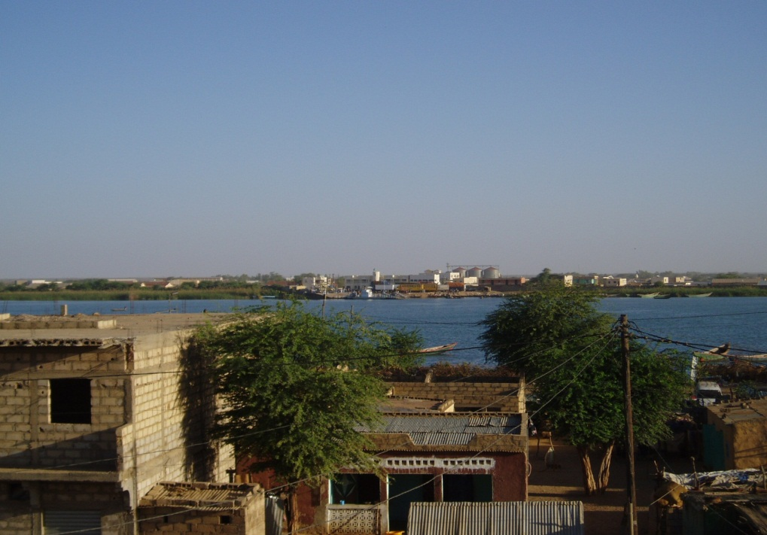
Zone d’intervention
& Partenaires
Le Bac : Arrivée du ferry au débarcadère de Rosso/Sénégal
ROSSO, sur la rive gauche du fleuve Sénégal. En face: la Mauritanie
  .

Slide 5
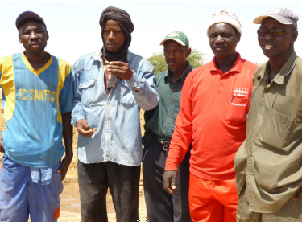
Zone d’intervention
& Partenaires
  Notre partenaire :
  l’association des Vétérans de ROSSO/Sénégal, dont la raison d’être est de mener des actions de solidarité au profit de la population indigente de la ville de ROSSO.

Slide 6
Historique & Bilan
EAU-SOLEIL a pris depuis 2011 le relais du GREF et de NANGADEF, deux ONG qui ont à leur actif plusieurs réalisations:
  Le Centre Ressources de ROSSO, comprenant:
    Un jardin d’enfants,
    Un atelier communautaire (bois, fer, couture)
    Un cyber-espace
  La construction d’une case santé, d’une case du voyageur, de l’adduction d’eau et de l’assainissement (financement CERN), au village de GUILADO, proche de ROSSO
  Le projet: RIZIERE COMMUNAUTAIRE et ELEVAGE INTEGRE

Slide 7
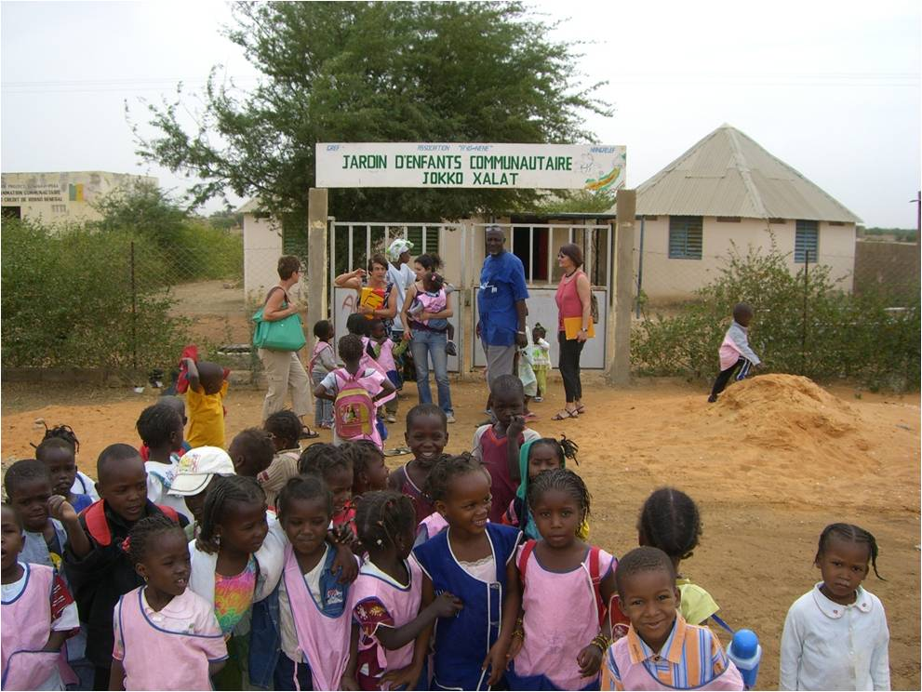
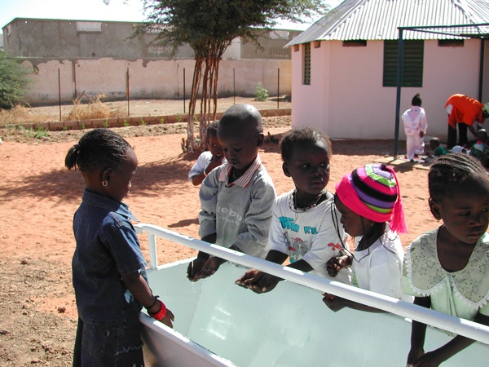
Historique & Bilan
Centre Ressources - Jardin d’enfants
ROSSO Centre Ressources
le Jardin d’Enfants – Vue ensemble
ROSSO Centre Ressources
le Jardin d’Enfants – eau et hygiène
  .

Slide 8
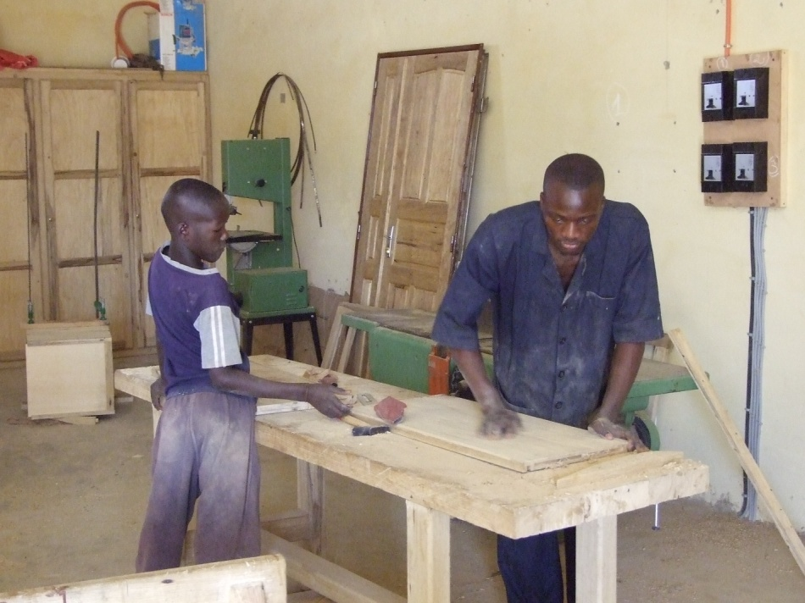
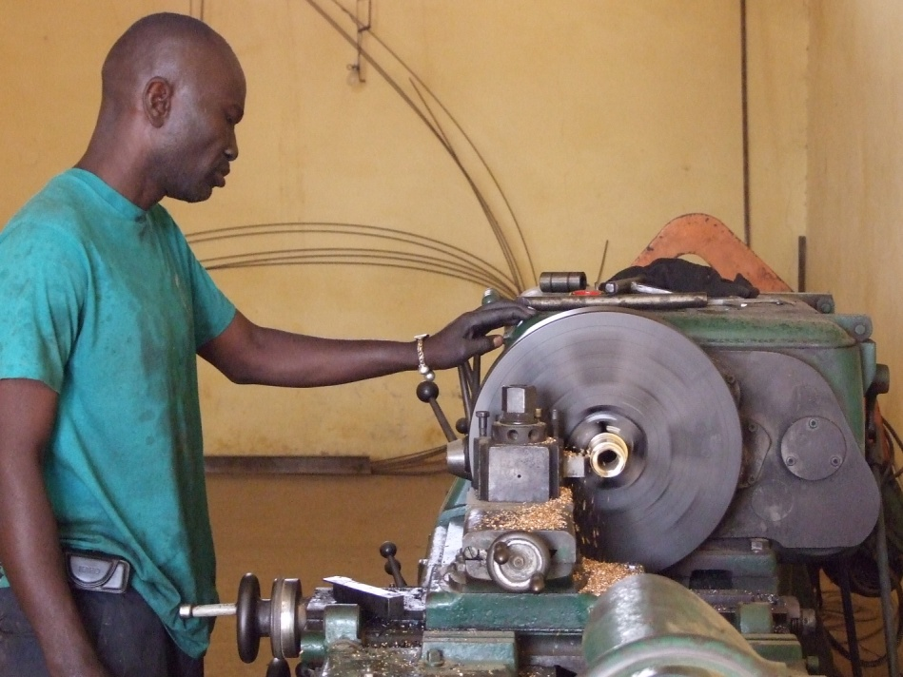
Historique & Bilan
Centre Ressources – Ateliers Bois et Fer
ROSSO Centre Ressources
Atelier Bois - la pratique par l’exemple
ROSSO Centre Ressources
Atelier Fer - la pratique par l’exemple
  .

Slide 9
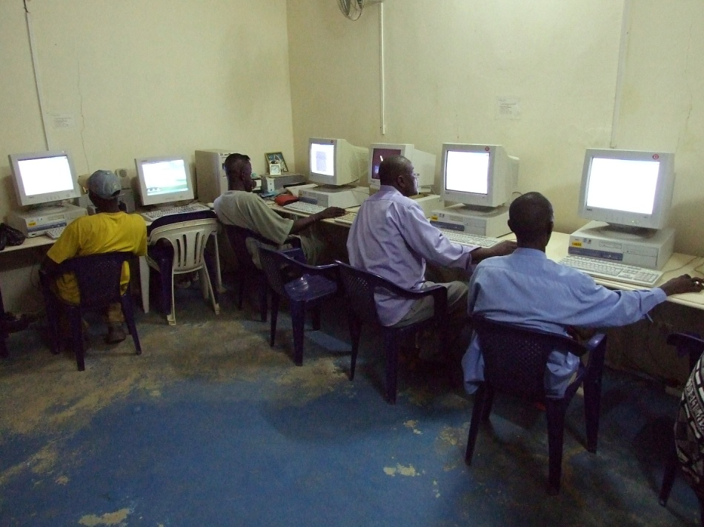
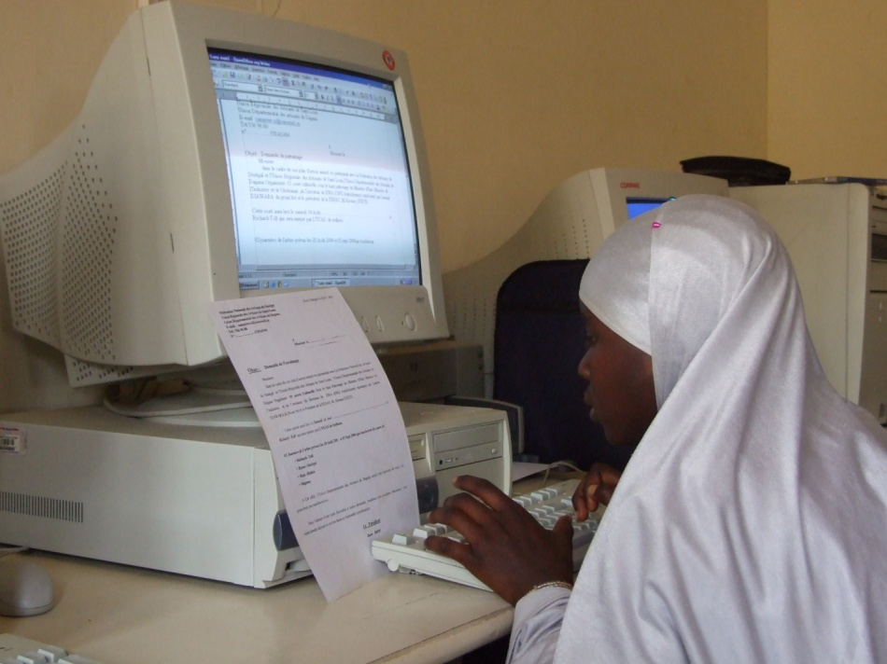
Historique & Bilan
Centre Ressources – Le Cyber Centre
ROSSO Centre Ressource
Cyber Centre – Consultation libre
ROSSO Centre Ressources
Cyber - Formation Individualisée
  .

Slide 10
Rizière Communautaire
& Elevage intégré – 1 -
Le projet a démarré en 2009
Mise en culture de 5 hectares de rizière. Les rendements sont de 5 tonnes/ha.
Une partie de la récolte est distribuée aux indigents, l’autre partie est réinvestie pour la campagne suivante.
En 2010, la rizière est étendue à 10 hectares
  Avec un financement du SIERG pour l’achat d’une motopompe
  Début d’un atelier élevage: achat de deux bœufs, financés par eau-soleil
  Cette année là, 20 tonnes de riz ont pu être distribuées, plusieurs chômeurs ont pu être embauchés
  Un hectare est planté en tomate industrielle: résultats financiers décevants malgré l’existence de débouchés (prix de vente trop bas)

Slide 11
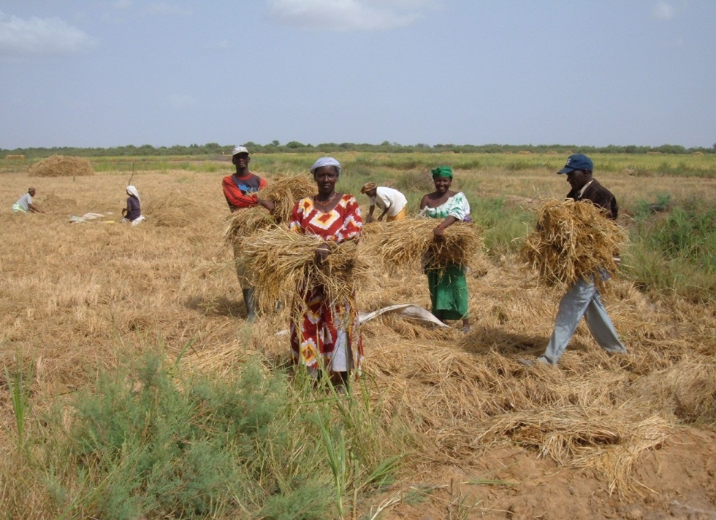
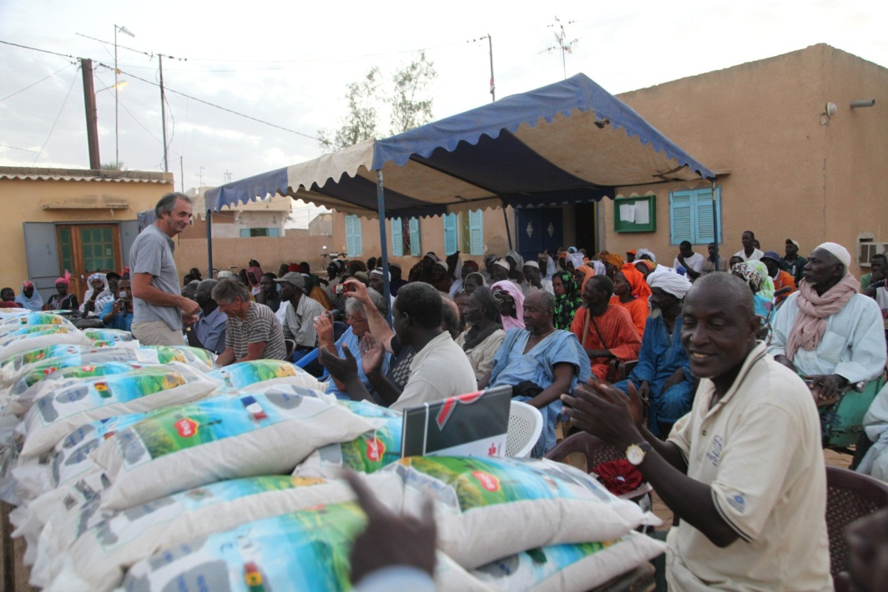
Rizière Communautaire
2009 démarrage du projet
Mise en culture de 5 hectares de rizière (rendement de 5 tonnes/ha)
Distribution festive de la récolte aux indigents de Rosso
  .

Slide 12
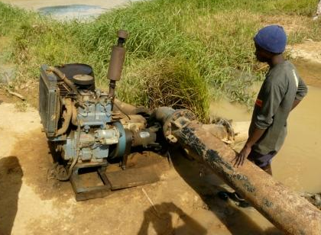
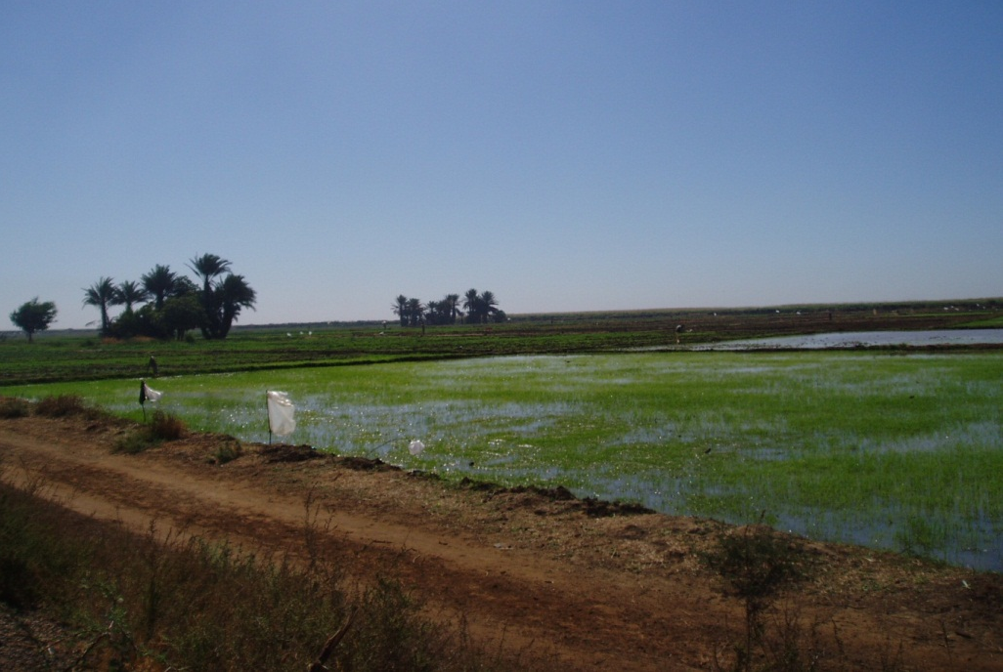
Rizière Communautaire
2010 évolution…
  Achat d’une motopompe Avec un financement du SIERG
20 tonnes de riz récoltées et diversification sur 1 hectare de tomates
  .

Slide 13
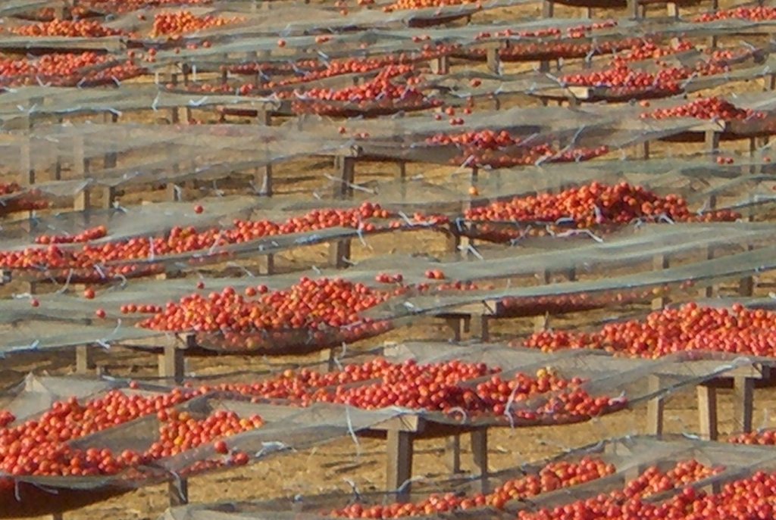
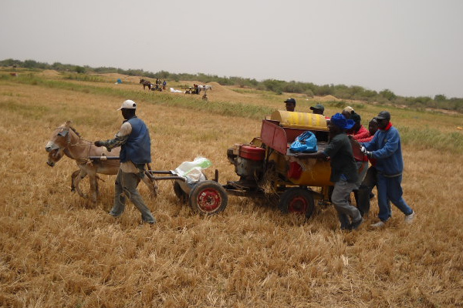
Rizière Communautaire
2010 évolution…
  Tomates Séchées: les débouchés sont peu rémunérateurs…
Mais 20 tonnes de riz sont distribuées, plusieurs chômeurs sont embauchés
  .

Slide 14
Rizière Communautaire
& Elevage intégré – 2 -
En 2011, la rizière s’agrandit sur 20 hectares et est financée à 100% par les Vétérans
Un terrain de 800 m2, donné par la Municipalité de ROSSO va permettre (en 2012) avec l’aide d’eau-soleil :
La construction d’un mur d’enceinte pour la « ferme »
La construction d’un grenier à riz,
La Construction d’une étable pour 6 bœufs,
La Construction d’un poulailler (300 poules pondeuses + 300 poulets d’élevage)

Slide 15
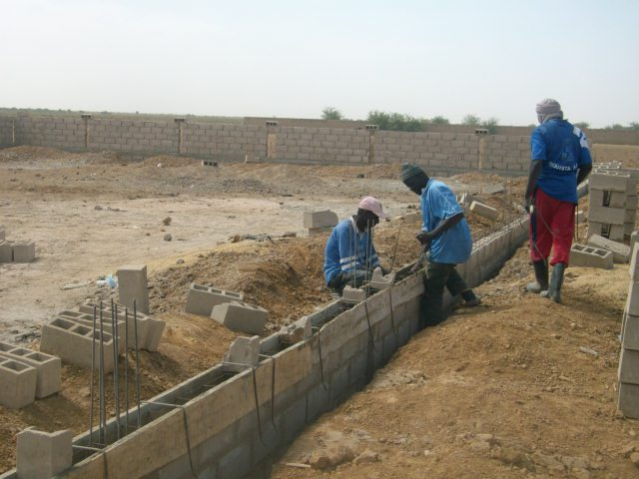
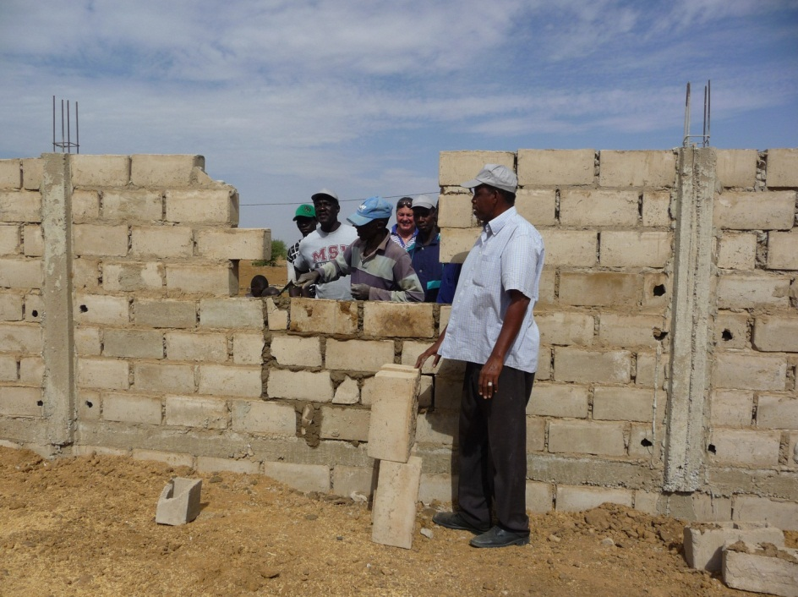
Rizière Communautaire
2012 stockage & élevage
  Sur le terrain de 800 m2, donné par la Municipalité de ROSSO
Janvier 2012: construction du mur de la ferme - financement eau-soleil
  .

Slide 16
Projets d’Avenir – 1 -
Adduction d’eau potable
Un réseau sommaire alimente la ville de ROSSO. Il comprend:
  Pompage dans la nappe phréatique (risques de pollution dus aux herbicides utilisés sur les rizières)
  Un château d’eau vétuste, des bornes fontaines insuffisantes
Les besoins:
  Revoir le schéma général du réseau (besoins d’ingénierie)
  Amener l’eau à la ferme des Vétérans et au dispensaire de ROSSO.
    Assainissement ?
En 2013, mise en place d’un partenariat avec l’Institut de Mécanique Agricole de CROLLES.
Des élèves encadrés, se rendront à ROSSO pour participer aux diverses constructions
acheminement d’un container de matériel.

Slide 17
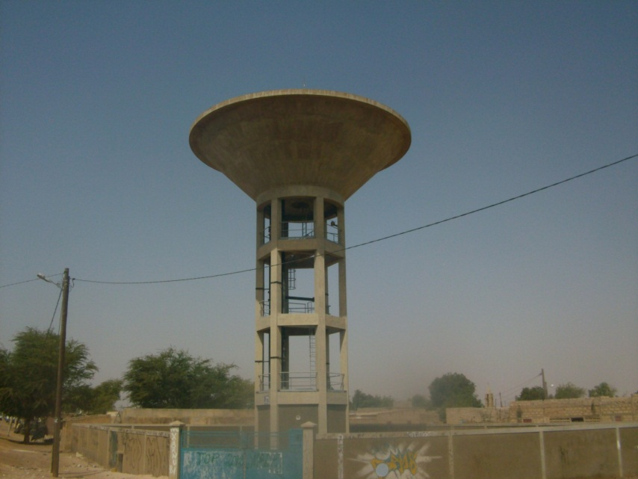
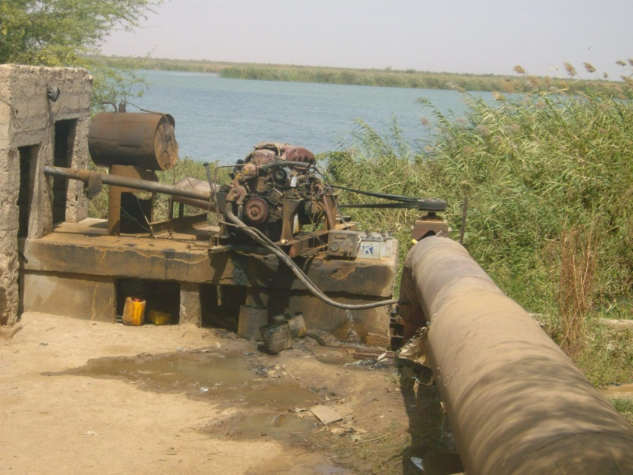
Projets d’avenir – 1 -
  Le château d’eau de Rosso
La station de pompage existante
  .

Slide 18
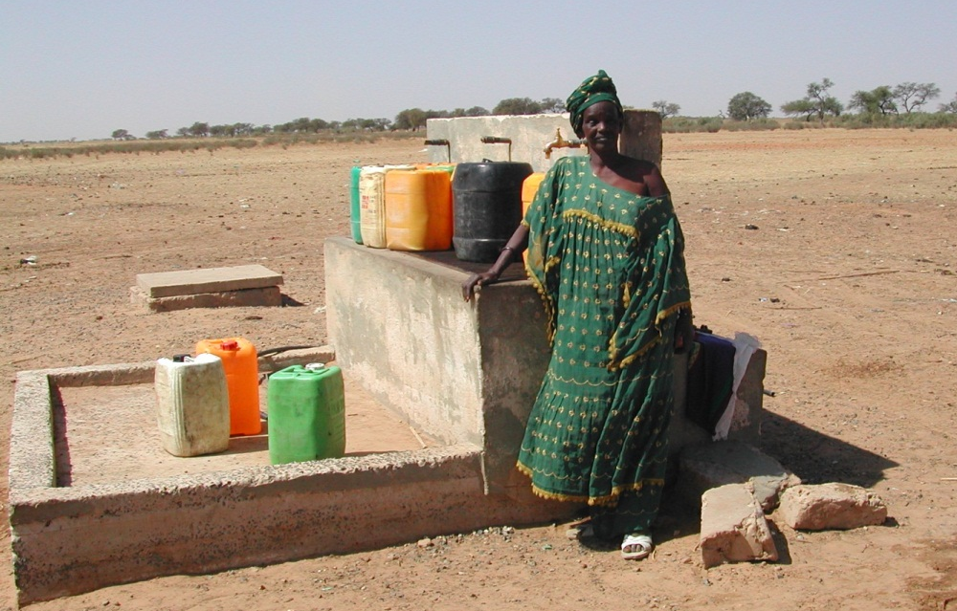
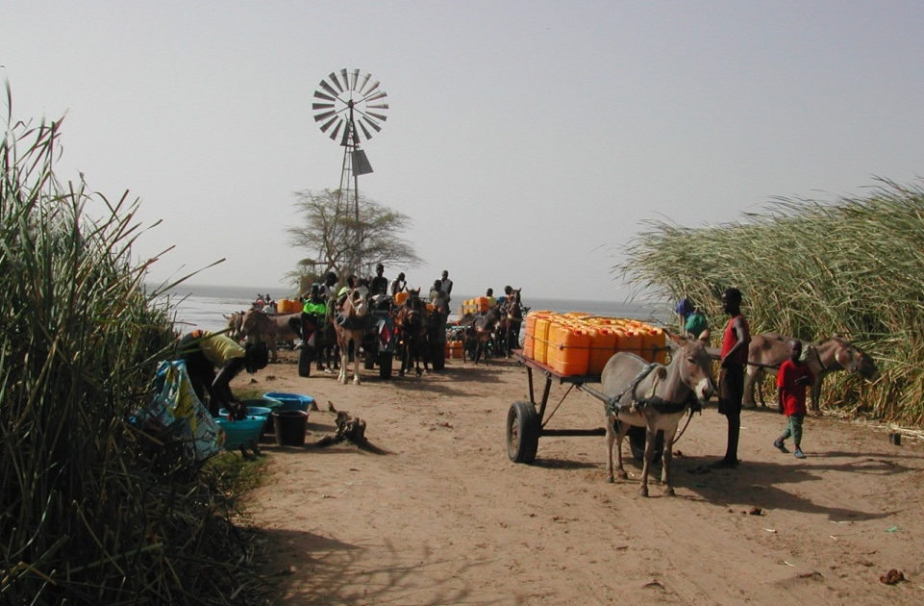
Projets d’avenir – 1 -
  Borne-fontaine au village de Guilado
Transport d’eau pour les quartiers non desservis
  .

Slide 19
Projets d’Avenir – 2 -
Création d’un jardin scolaire
Un investissement limité permettrait la création d’un jardin potager, à proximité du fleuve, où les enfants de l’école de Rosso, seraient initiés aux principes de base de l’agriculture et de l’irrigation.
Dans un deuxième temps, les produits du jardin pourraient alimenter une cantine scolaire

Slide 20
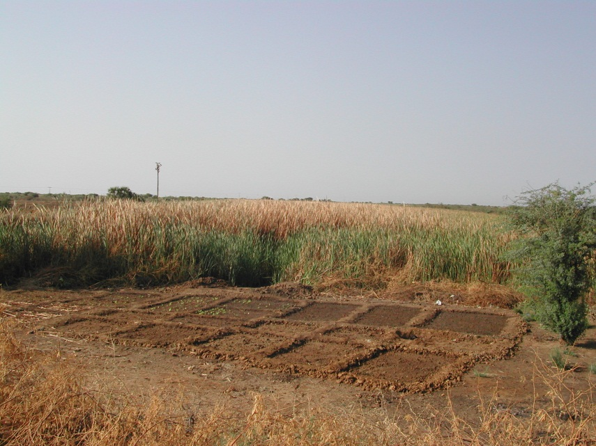
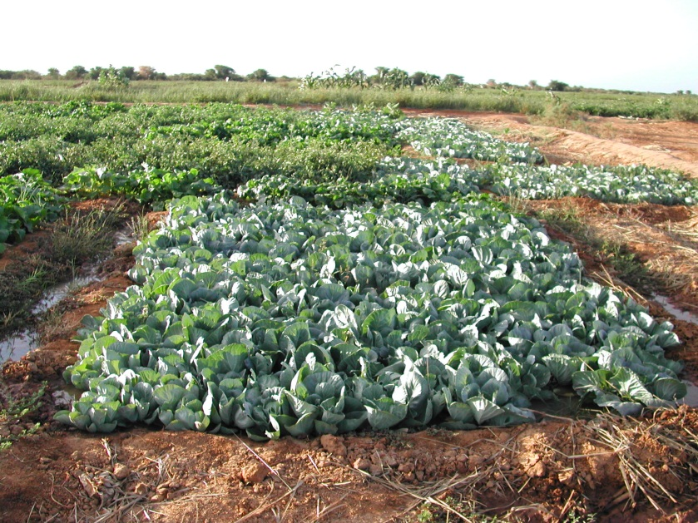
Projets d’avenir – 2 -
  Création de potagers au bord du fleuve
Jardin potager au bord du fleuve
  .

